Slide 1


Chào mừng các thầy cô giáo
Về dự giờ môn GDTC lớp 3
Giáo viên thực hiện:
Phạm Thị Thu Thủy
Đơn vị: Trường Tiểu học Liên Phương

Slide 2
BÀI HỌC
BÀI 2: Động tác chân và động tác vặn mình ( Tiết 2)
Trò chơi:Lò cò tiếp sức

Slide 3
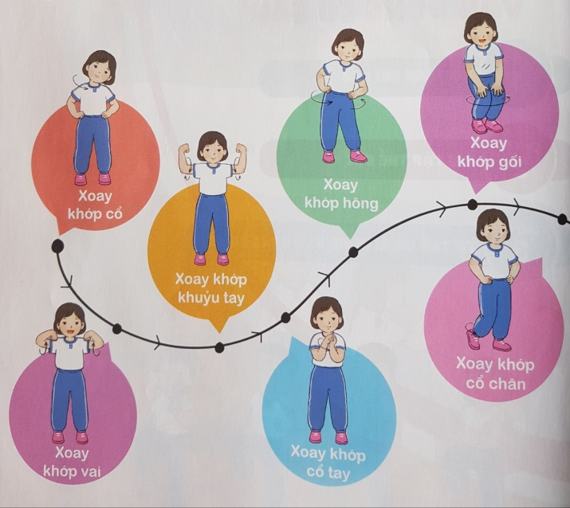
HOẠT ĐỘNG 1:
MỞ ĐẦU
1. KHỞI ĐỘNG

Slide 4
Trò chơi khởi động
“ Kết bạn ”

Slide 5
HOẠT ĐỘNG 2:
HÌNH THÀNH KIẾN THỨC
1. Động tác chân và động tác vặn mình
2. Trò chơi: Lò cò tiếp sức

Slide 6
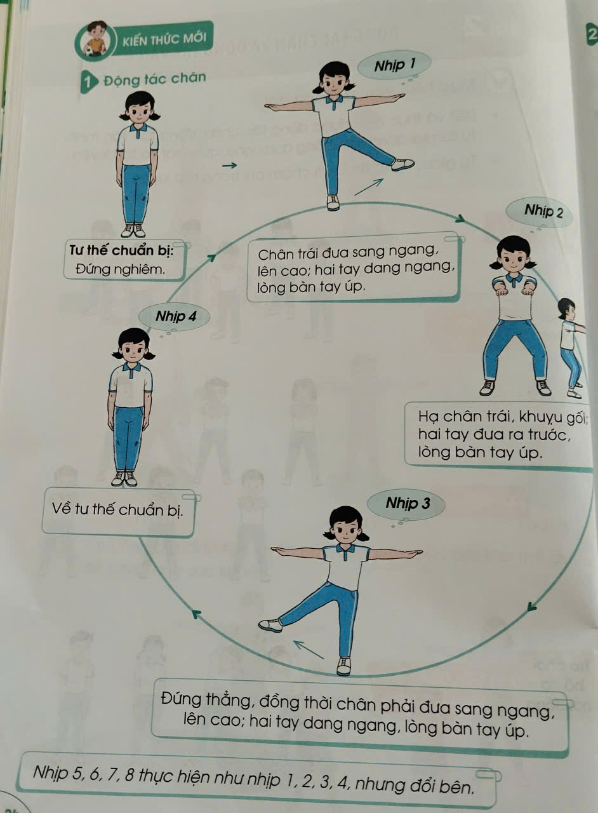
1. Học động tác chân

Slide 7
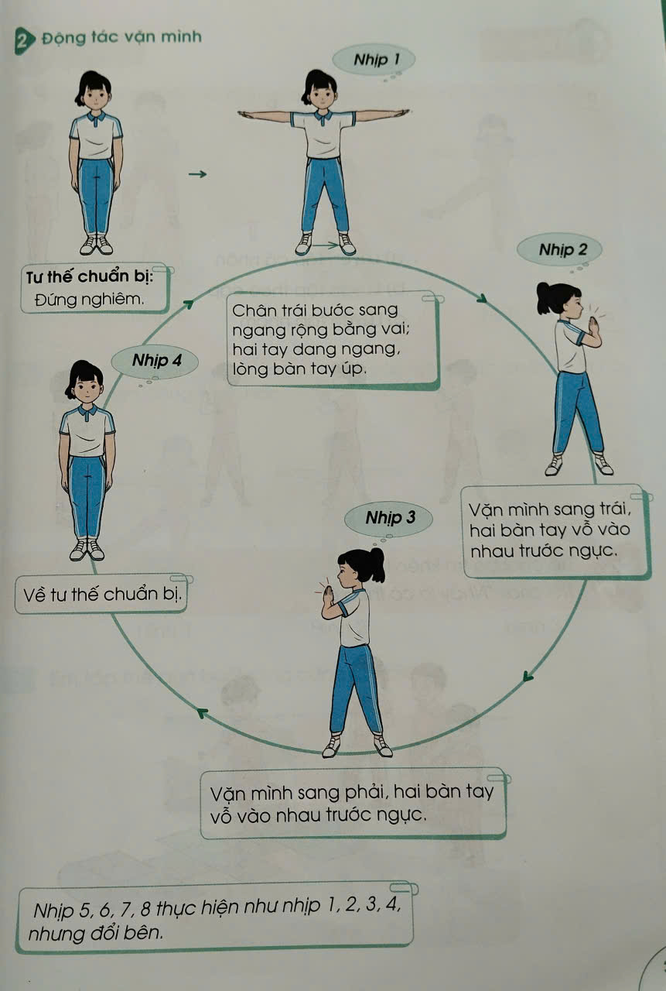
2. Học động tác vặn mình.

Slide 8

-TẬP ĐỒNG LOẠT
-TẬP CẶP ĐÔI
- TẬP LUYỆN THEO TỔ
- THI ĐUA TRÌNH DIỄN

Slide 9
TRÒ CHƠI VẬN ĐỘNG
3. Trò chơi
“ Lò cò tiếp sức”

Slide 10
HOẠT ĐỘNG 3
Thả lỏng – Hồi tĩnh

Slide 11
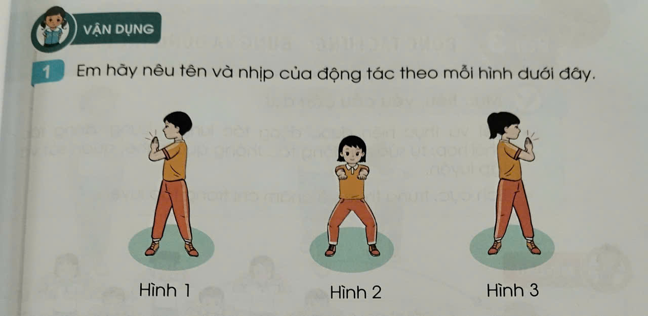

Slide 12
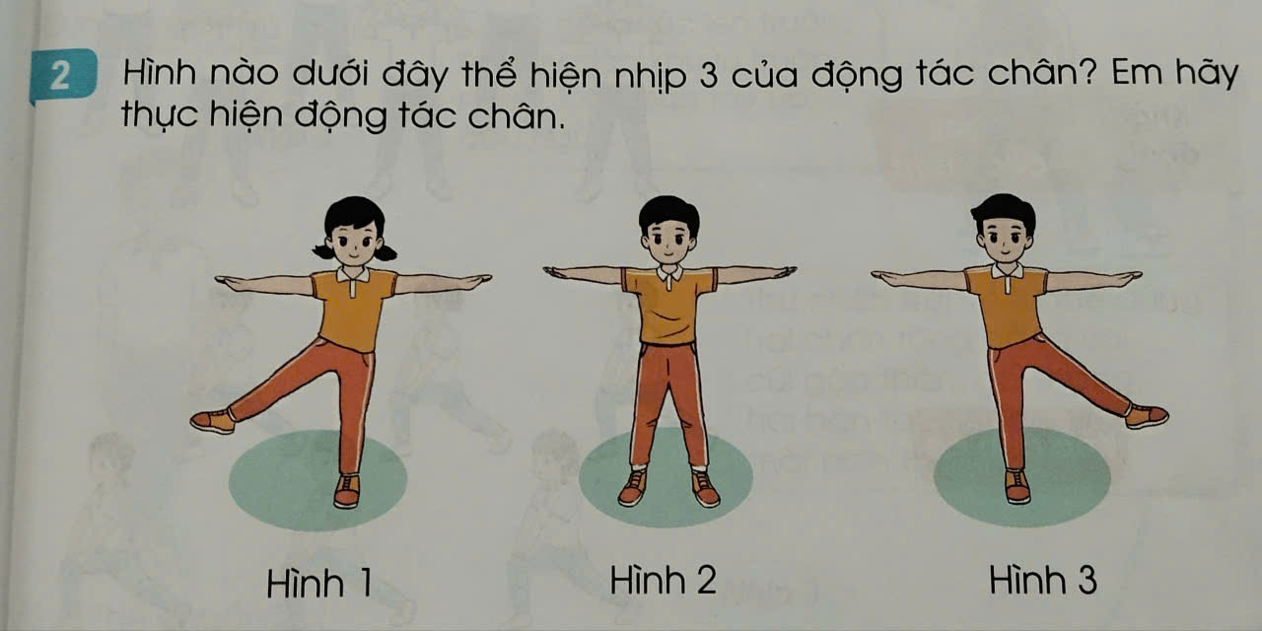

Slide 13


Giờ học đến đây là kết thúc
Cảm ơn các thầy cô giáo và
Các em học sinh!

